Slide 1
ロヴァニエミ
北極圏の中心地

Slide 3
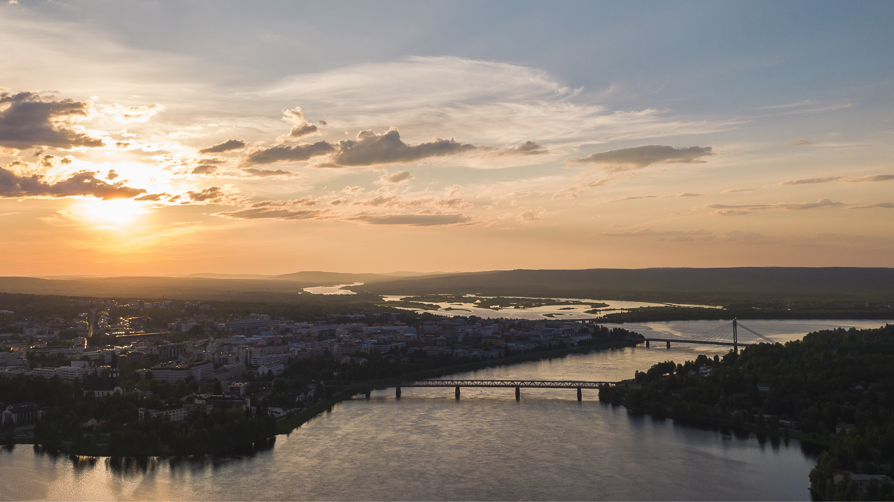

Slide 4
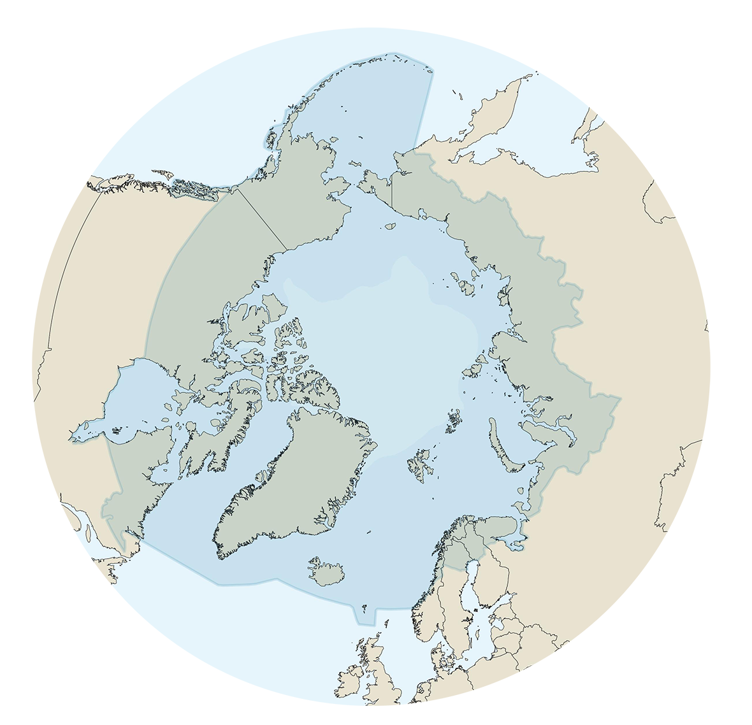
数字で知るロヴァニエミ
ロヴァニエミの人口は約 6.5万人、
ラップランドの人口は約 17.8万人
人口の4.1%が 90か国以上からの
外国出身者
北極圏に位置する
都市面積ではヨーロッパ最大で、
8,000km²を超える

Slide 5
数字で知るロヴァニエミの観光
年間、120万泊以上
70 %が海外からの観光客
70 %が冬季の観光客
観光による経済効果は、約５億9,000万ユーロ
観光業関連の労働力人口は、年間約4,000人

Slide 6
現在のロヴァニエミ観光 : 成長と接続性
直行便
ロヴァニエミでは、2024～2025年の冬季シーズンから、40以上の都市を結ぶ直行便が
運航予定 である。
観光需要
ロヴァニエミの観光需要の総額は、2023年に約５億9,000万ユーロになると推定された。
宿泊
2023年の宿泊総数は120万泊を越え、前年比29％増となった。
このうち67%が登録施設での宿泊
33%はAirbnbなどを通じて予約された未登録施設での宿泊
この成長は、特に冬季の旅行先としてロヴァニエミの人気が高まっていることを示している。

Slide 7
ロヴァニエミの登録施設宿泊数 －2023年の国別相対分布
ヨーロッパ 71 %
アジア 19 %
アメリカ 6 %
オセアニア 3 %

Slide 8
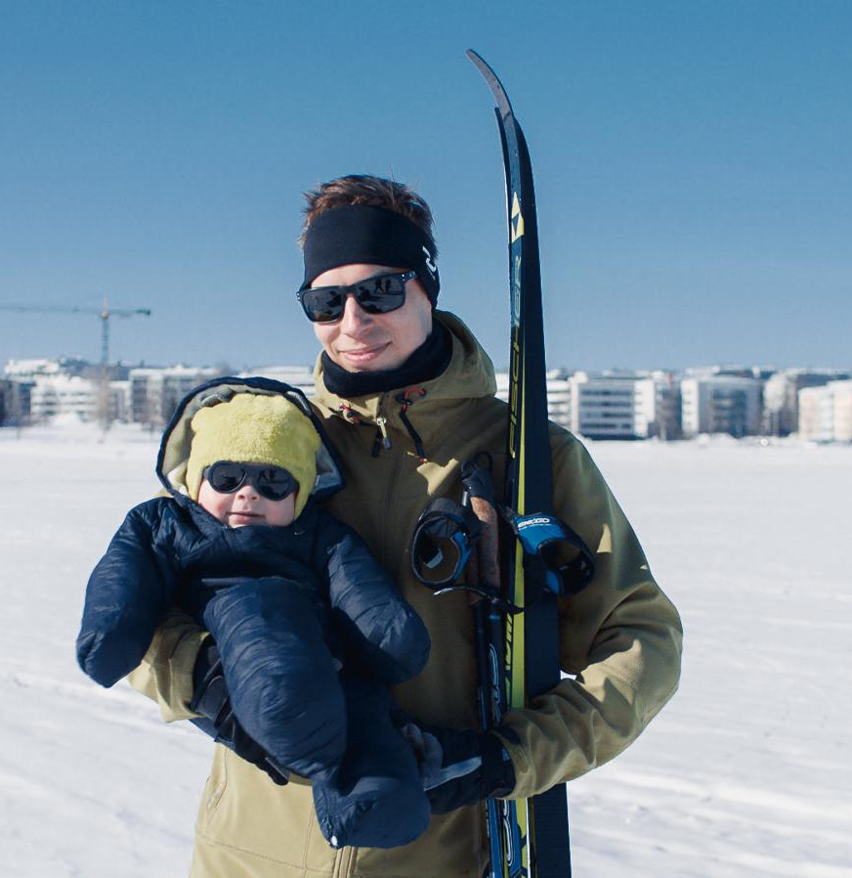
凍てつく冬
Kuva tai tekstiä tälle puolelle

Slide 9
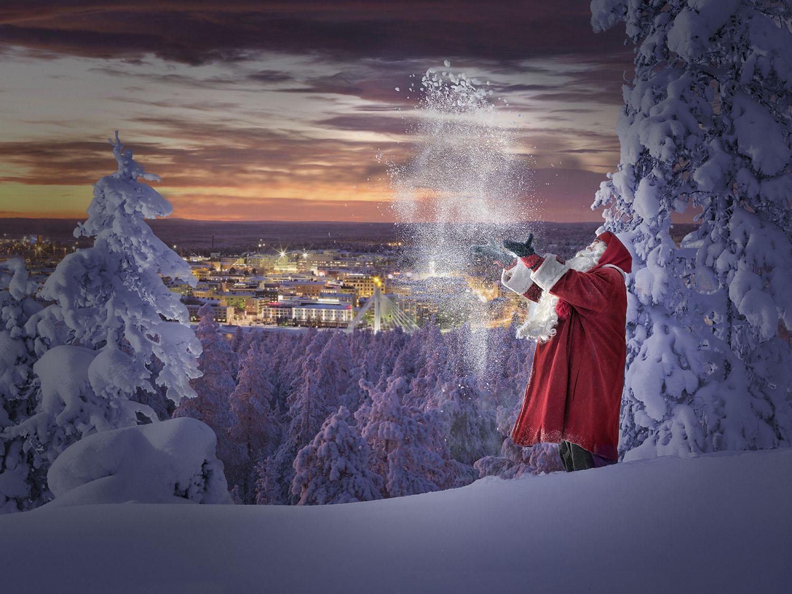
The Official Hometown of Santa Claus® 公式サンタクロース村
Kuva tai tekstiä tälle puolelle

Slide 10
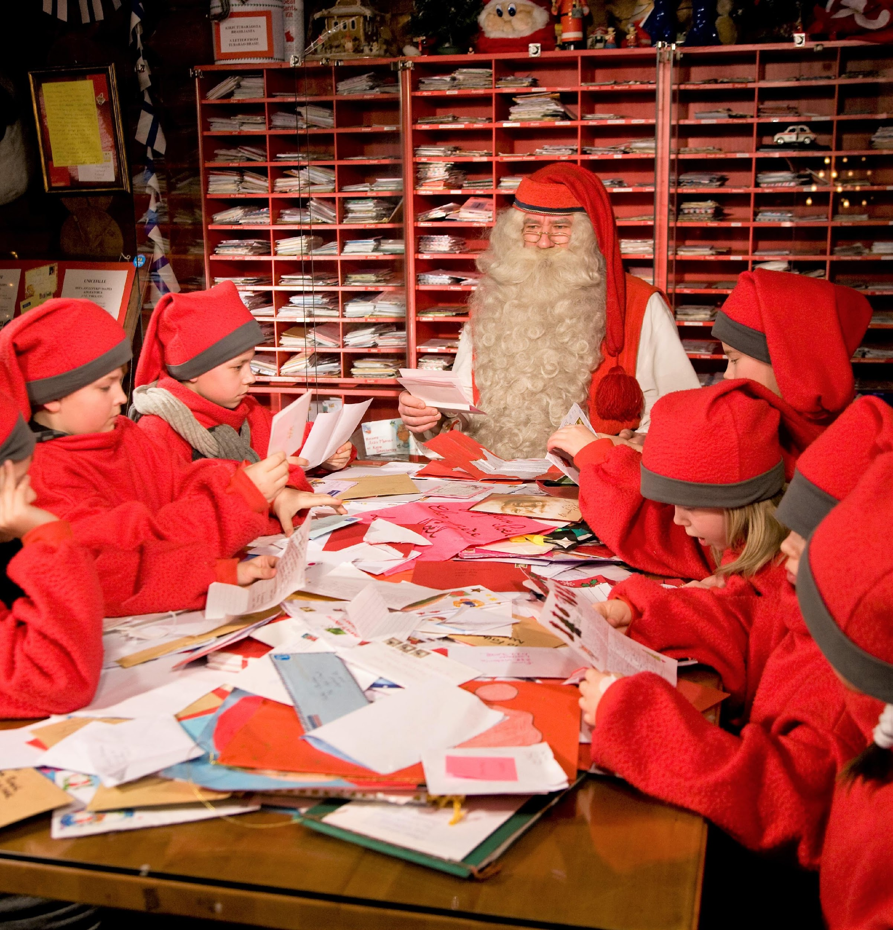
クリスマス シーズン
Kuva tai tekstiä tälle puolelle

Slide 11
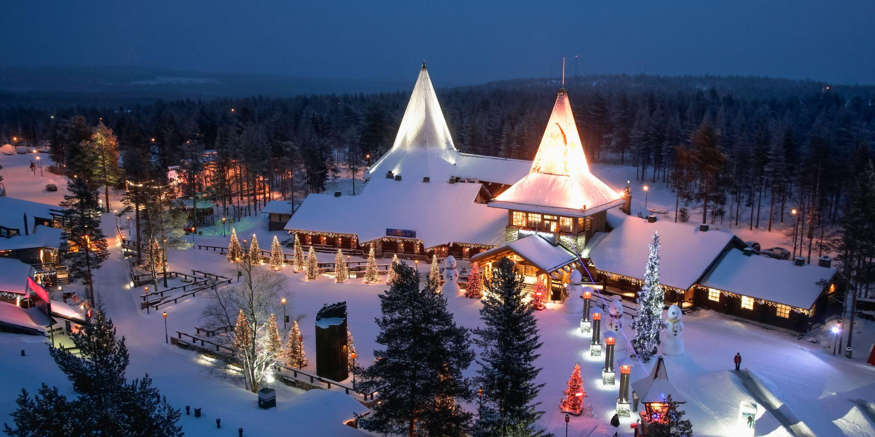

Slide 12
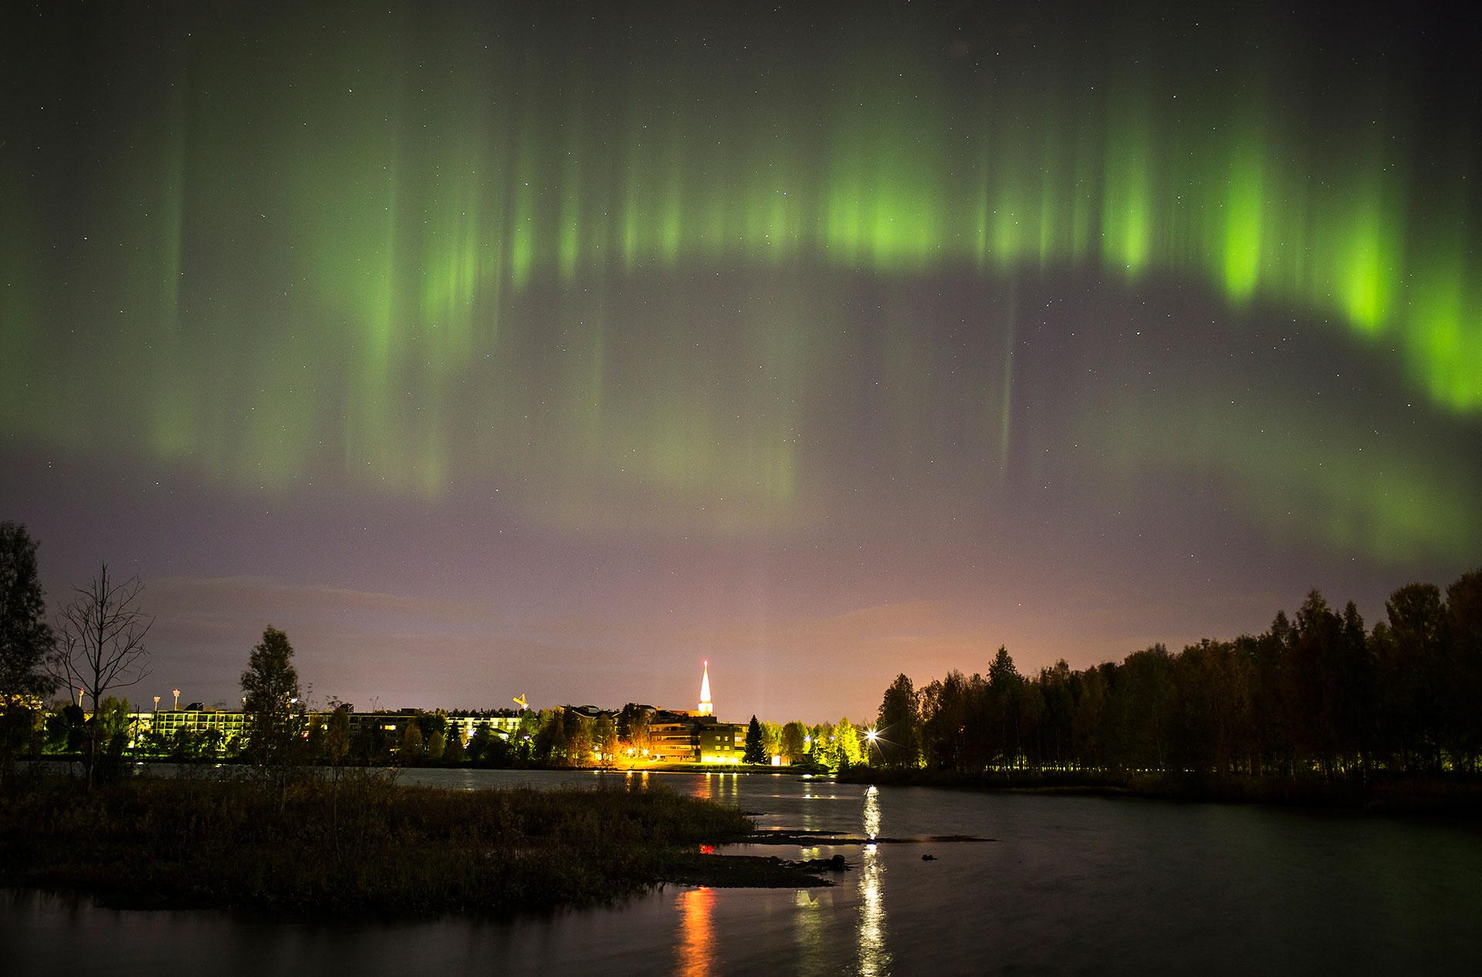
壮大な
自然現象 オーロラ
Kuva tai tekstiä tälle puolelle

Slide 13
通年観光と持続可能性
持続可能な観光開発に関連する重要な課題は、観光シーズンによって観光資源が大きく変わる
ことである。
パンデミック以前は、観光客の63％が冬季に集中し、2023年は冬季のシェアが70％であった。
持続可能な観光を実現するには、年間を通じての観光が必要である。

Slide 14
観光分野の労働力確保
熟練した労働力を安定的に確保することが、観光分野の再開発と発展に極めて重要である。
特に、レストラン支配人、ファーストフード店員、ツアーガイド、ホテル受付係などの職種で、
ベテランの働き手が不足している。同時に、観光業界の職にも欠員が出ている。
ミスマッチ問題の背景には、通常とは異なる雇用関係や、賃金水準、勤務場所などがある。
求職者と求人のマッチングの改善、労働者が必要なスキルを習得するための研修プログラムの強化
など、これらの課題に対処するための取組みが行われている。
人手不足への対応と従業員の適切な配置は、責任の観点から非常に難しい課題となっている。
通年観光は、これを改善するための解決策の一つと考えられる。通年の観光は、地元住民に
継続的に雇用をもたらし、地元の文化に基づいた観光商品を生み出すことができる。

Slide 15
ロヴァニエミの持続可能な観光
ロヴァニエミは、持続可能な観光に取組んでおり、観光客自身が環境への影響を最小限に抑えながら、自然の美しさを楽しむことができるようにしている。
持続可能性への取組
ロヴァニエミ観光局「Visit Rovaniemi」は、持続可能で責任ある観光への取り組みが評価され「持続可能なフィンランド旅行（STF）」認証を獲得した。これには、地元企業への助言や持続可能な実践を採用することの奨励が含まれている。
観光客に対し、地元製品の利用やリサイクル、自然環境への配慮など、持続可能な観光を意識した行動を促している。電気を消す、ごみを拾う、ボトル入りの水を避ける（フィンランドの水道水は非常に良質）といった些細な行動が、環境保護に大きく貢献できることを伝えている。
環境に優しい活動
観光客は、指定エリアでのハイキングや白夜のカヌー、オーロラツアー、その他にも環境への影響を最小限に抑えた自然に優しいツアーなど、環境に配慮したさまざまなアクティビティに参加することができる。
標識のあるコースを歩き、ごみを拾い、野生動物の邪魔をしないなど、自然を尊重する行動が重要である。

Slide 16
ロヴァニエミの持続可能な観光
持続可能な宿泊
観光客は、ホテルやリゾート、シャレー風別荘など、環境フットプリントの削減を優先的に実施している環境に優しい宿泊施設の中から宿泊先を選択することができる。
地元企業の支援
地元の責任ある企業を選択することは、地域経済を支援し、観光による環境への影響を軽減する助けと
なる。多くの地元企業がSTFプログラムに参加し、信頼性の高いツアーやサービスを提供している。
文化と環境への敬意
現地の習慣や伝統を理解し尊重することは、持続可能な観光の中核である。観光客は、文化センターや
サウナ体験のような伝統的なアクティビティを通じて、現地の生活様式について知ることができる。
自然環境を保護するためには、公共のハイキングエリアを守り、私有地に配慮することが重要である。
観光客は、持続可能な行動を選択することによって、将来の世代のために、ロヴァニエミ独自の北極圏の生態系を保護することに貢献できる。

Slide 17
ロヴァニエミの夏の観光
ロヴァニエミは、美しい自然や文化体験、アウトドアのアクティビティなどがユニークに融合し、
夏の旅行先として素晴らしい場所である。以下に見どころをいくつか紹介する。
アクティビティとアトラクション
魔法のような白夜の体験。数週間太陽が沈まない白夜の期間は、ハイキングやカヌー、
さらにはゴルフも、昼夜を問わず楽しむことができる。
リバークルーズや水泳、乗馬、ハイキングなどアウトドアの冒険が楽しめる。
トナカイとハスキー犬の牧場を訪れ、ラップランドの伝統的な生活様式を知ることができる。
文化体験
サンタクロース村では、一年中サンタクロースに会える。北極線を越える体験もできる。
夏のイベントや夏至祭の夜の祝宴に参加する。
地元のレストランやキャンプファイヤーで、伝統的なラップランド料理を味わう。
自然と景観
近くにある自然保護区の美しい風景の中を散策する。
野生生物の観察やサファリに参加する。

Slide 18
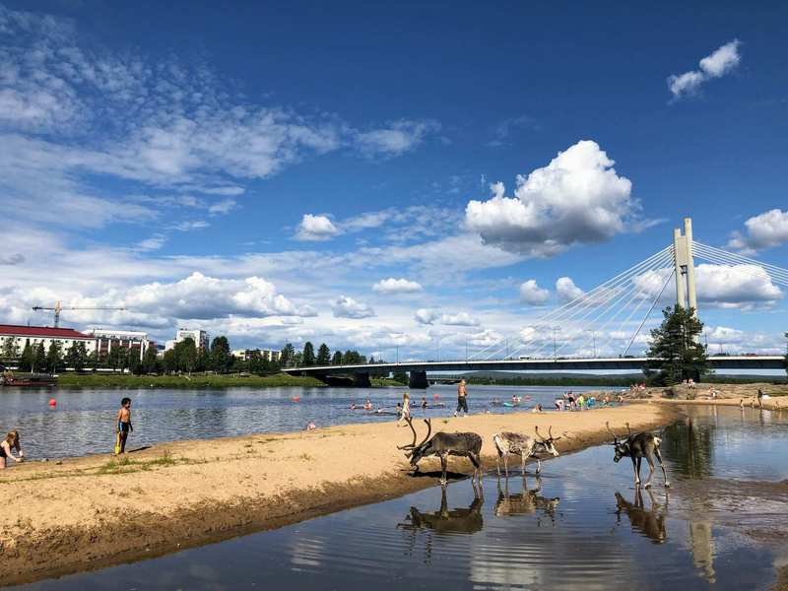
温暖な夏
Kuva tai tekstiä tälle puolelle

Slide 19
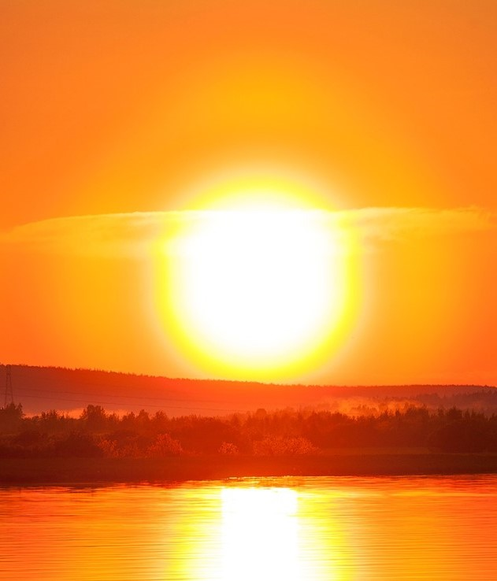
白夜
Kuva tai tekstiä tälle puolelle

Slide 20
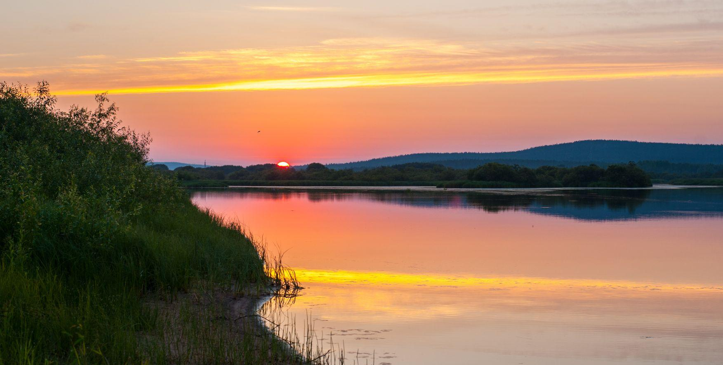

Slide 21
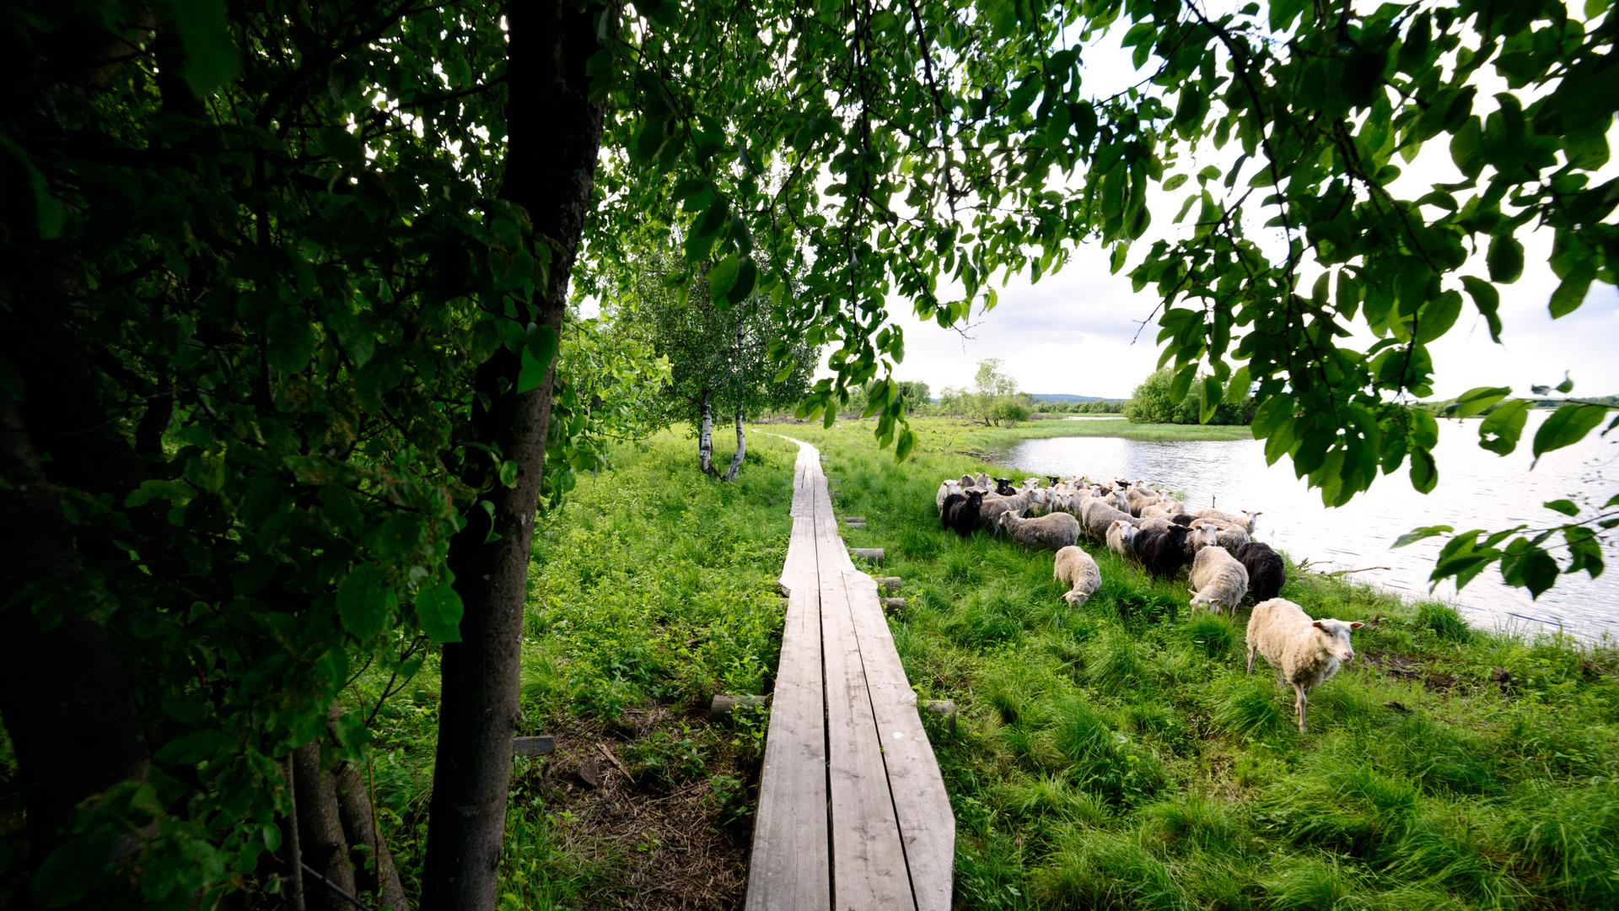
tähän aurinkoinen kesäkuva esim. pitkospuut

Slide 22
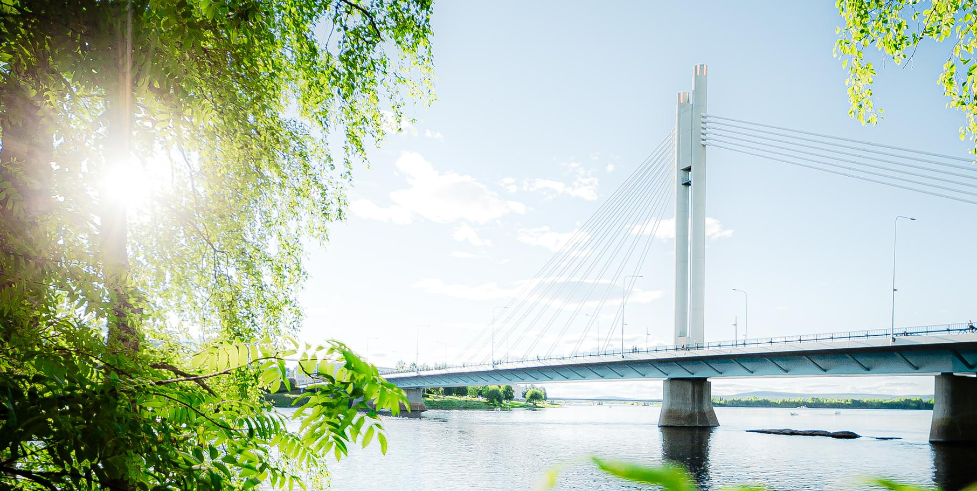
tähän aurinkoinen kesäkuva esim. pitkospuut

Slide 23
ロヴァニエミの秋
ロヴァニエミの秋も、さまざまなアクティビティや体験が楽しめる魅惑的な季節である。
ロヴァニエミの秋の紅葉は見事な美しさで、木々の葉が黄色、オレンジ、赤の鮮やかな色合いに変化する。この壮観な眺めは、通常9月中旬から下旬にピークを迎える。
秋は、オーロラの季節の始まりである。8月下旬から夜が暗くなり、息を呑むような現象を目撃
する絶好の機会となる。
涼しい秋は、ハイキングやサイクリング、カヌーなどのアウトドアでのアクティビティに最適な
気候である。トナカイ牧場やハスキー犬の犬舎を訪れることもできる。秋は雪が少ないため、
ハスキー犬はそりではなくカートを引くことが多い。
秋は収穫期であり、ベリーやキノコ狩りの季節である。
さまざまなイベントやアクティビティを通じて、地元の文化に触れることができる。伝統的な
ラップランド料理を食べ歩き、博物館を訪れ、文化体験ツアーに参加できる。

Slide 24
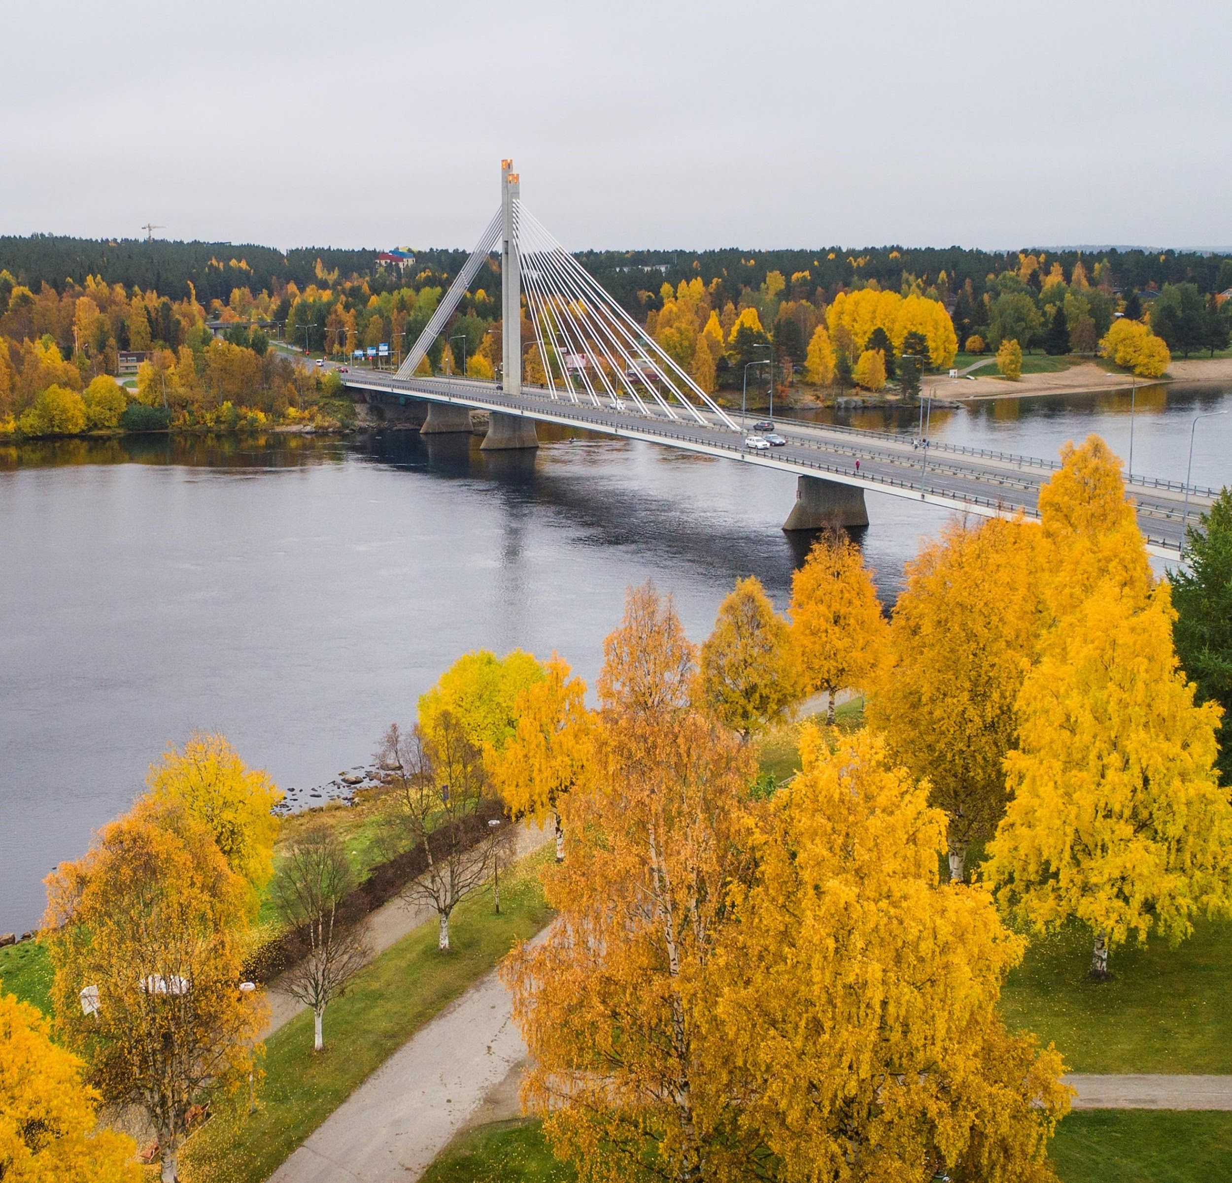
色鮮やかな秋
Kuva tai tekstiä tälle puolelle

Slide 25
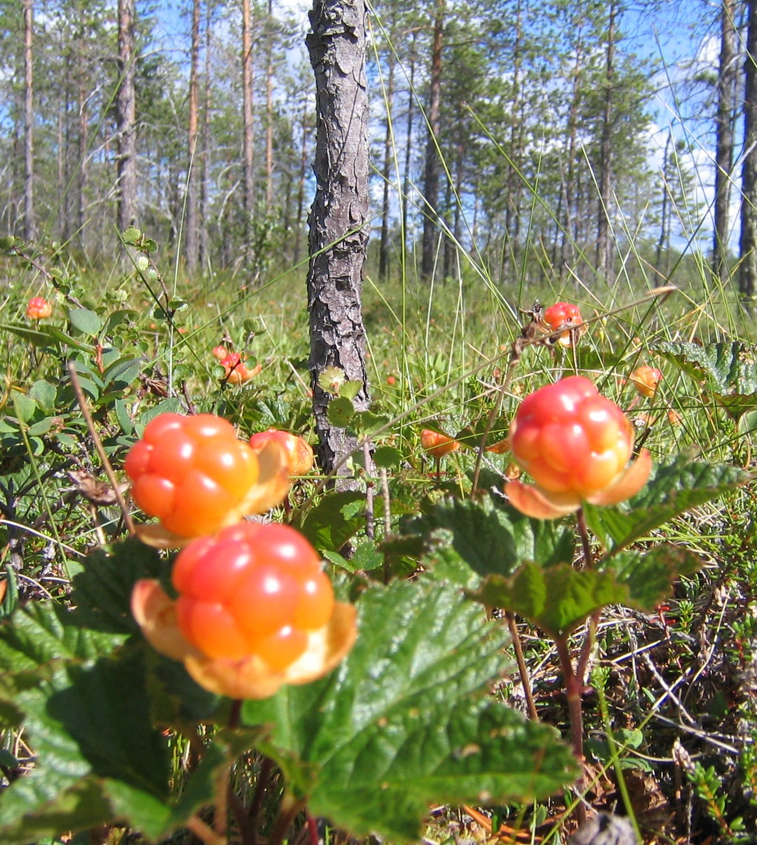
収穫の季節
Kuva tai tekstiä tälle puolelle

Slide 26
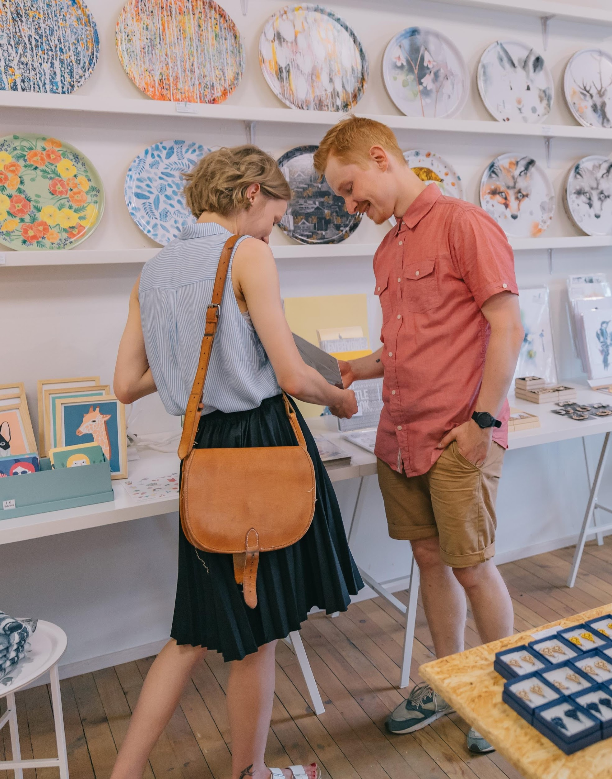
ロヴァニエミ 北極圏のデザインの都

Slide 27
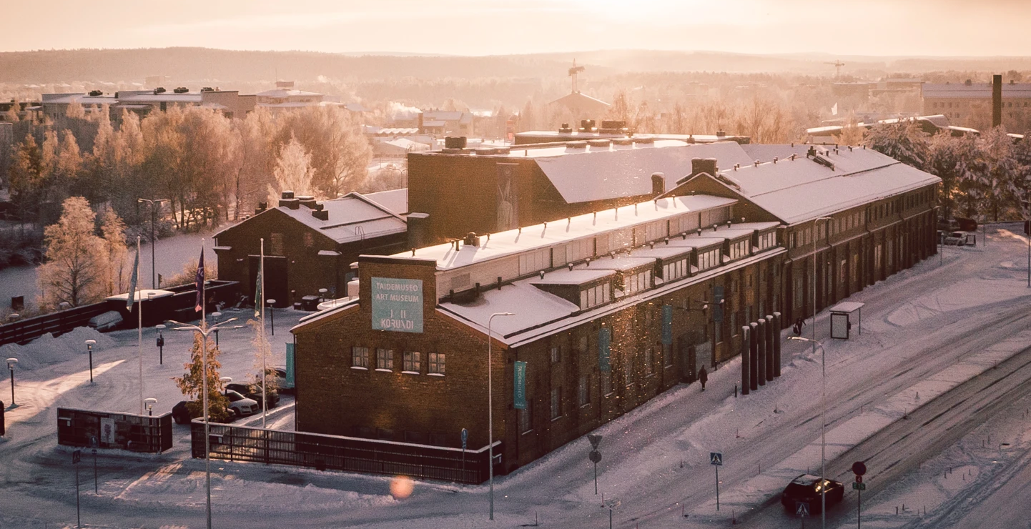

Slide 29
ロヴァニエミ

Slide 30
ロヴァニエミ

